Slide 1
Мастер-класс для педагогов
Тема: «Экологический геокешинг»
Подготовила: воспитатель,1КК
Гундадзе Любовь Васильевна

Slide 2
Цель: развитие творческого потенциала педагогов, их компетентности в сфере экологической грамотности дошкольников, повышение профессионального мастерства.

Slide 3
Задачи: 1. Познакомить педагогов с образовательной технологией «экологический геокешинг» 2. Апробировать образовательную технологию в практической деятельности

Slide 4
Геокешинг - приключенческая игра с элементами туризма, краеведенья, экологии. Задача, которую решают игроки в геокешинг - поиск тайников. Складывая смысл составляющих слова получается – «поиск тайника».

Slide 5
Суть технологии –
организация игровой деятельности детей, наполненная познавательным, развивающим материалом.

Slide 6
Экологический геокешинг обладает характерными особенностями: - Наличие команды игроков - Наличие чётко оговариваемых правил - Игроки – это команда Итог – неожиданный приз, приятный для всех

Slide 7
Экологический геокешинг «Соберем мусор – спасем наш посёлок»

Slide 8
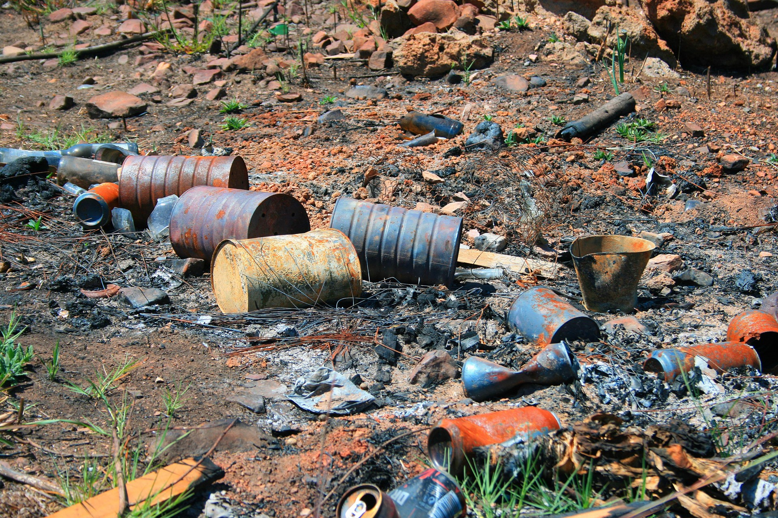
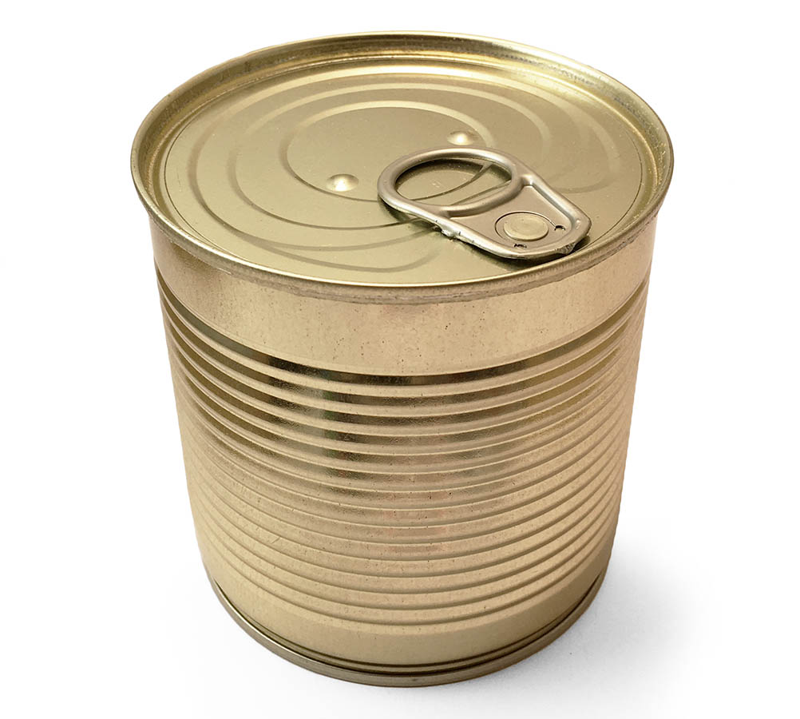
Я баночка консервная,
И вот вам мой секрет.
Все, что во мне- всем нужно.
Ну, а сама я - нет!

Slide 9
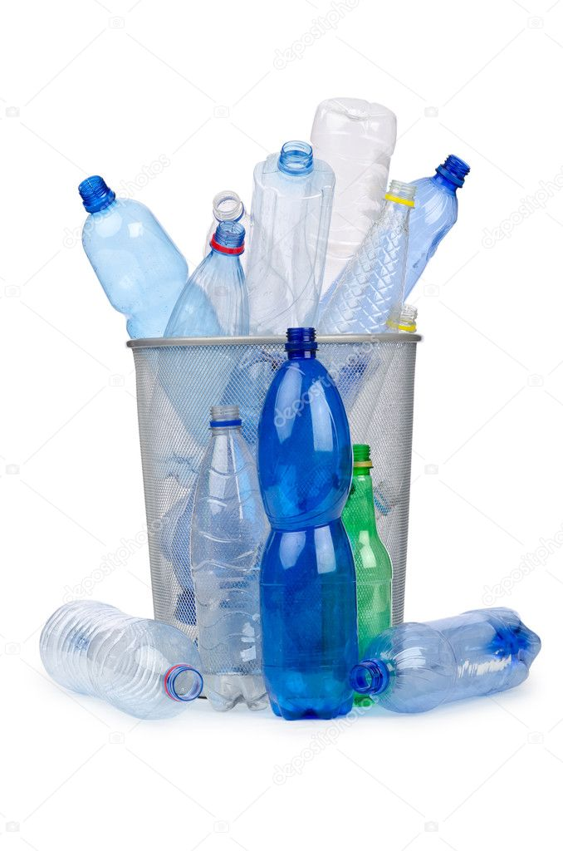
Планета большая погрязла в бутылках,
И ей не поможет никто.
Кругом поселились из пластика груды.
Огромной планете дышать стало трудно!
А ведь я могла быть чем – то,
Тоже пользу приносить.
Как же хочется мне братцы помощь людям подарить.
Ты налей в меня водицы,
Помогу цветам напиться.

Slide 10
Заклинание Защищать богатства природы! Научиться беречь природу! Научить этому наших друзей! Это наше общее дело!

Slide 11
«Мусор не должен победить!» Мы покупаем кучу пакетов, На полчаса, чтобы выкинуть где-то. И, где-то там, на просторах планеты, горы растут. Вот вам экопакеты! Позабудем про пакеты. С эко сумкой хоть на пир. Сохраним мы свой посёлок. Чистотой спасем весь мир!

Slide 12
Спасибо
за внимание!

